Slide 1




Øvelser og modeller
Handlerum og bæredygtig omstilling – større indsigt i grønt iværksætteri på Aurehøj, Ordrup og Virum gymnasium.
Projektet har opnået støtte fra puljen “Grøn Iværksætterpulje til ungdomsuddannelser 2022” af Børne- og Undervisningsministeriet.
Billede: https://picjumbo.com/creative-designer-photographer-workspace/

Slide 2
Indhold
Introduktion
3
Øvelser til undervisning
5
Generelle øvelser
9
Modeller
12
Oktober 2023

Slide 3
01
Introduktion

Slide 4




Indledning
Billede:https://www.greentechcenter.dk/nyheder/arrangementer/gron-ivaerksaetter-med-voksevaerk
Følgende materiale er udarbejdet af konsulentbureauet, Behave Green, i et samarbejde med Aurehøj, Virum og Ordrup Gymnasium.
Materialet er udarbejdet på baggrund af projektet “Handlerum og bæredygtig omstilling – større indsigt i grønt iværksætteri på Aurehøj, Ordrup og Virum gymnasium” med det formål at fremme viden om grøn omstilling blandt gymnasieelever.
Projektet har opnået støtte fra puljen “Grøn Iværksætterpulje til ungdomsuddannelser 2022” af Børne- og Undervisningsministeriet.
Behave Green har fungeret som facilitator samt videns- og erfaringskapacitet.
Materialet er frit tilgængeligt for alle, så længe Behave Green citeres som kilde.

Slide 5
02
Øvelser til undervisning

Slide 6
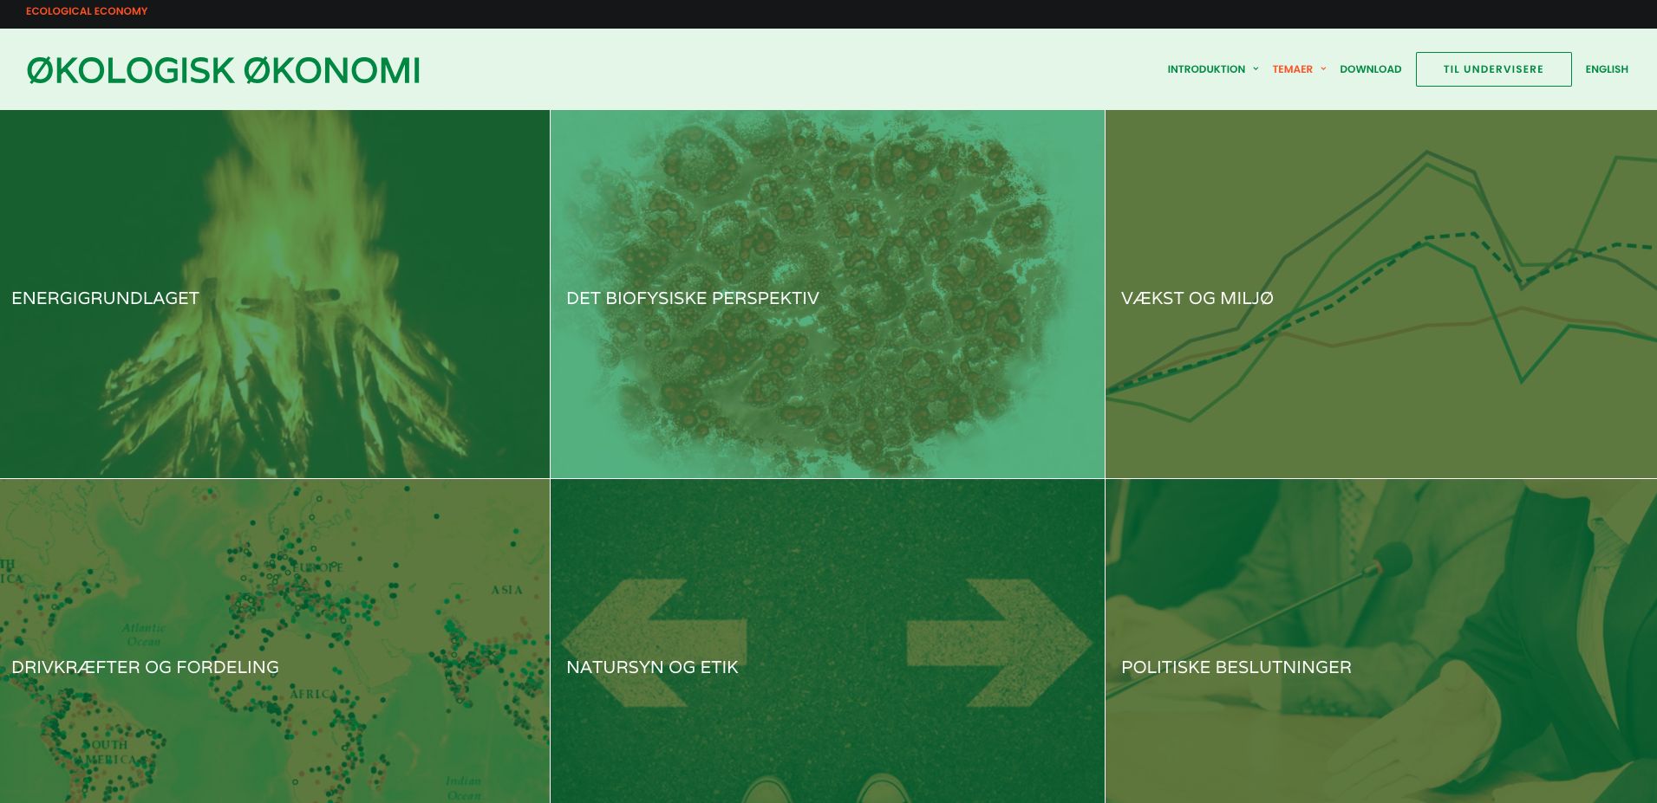
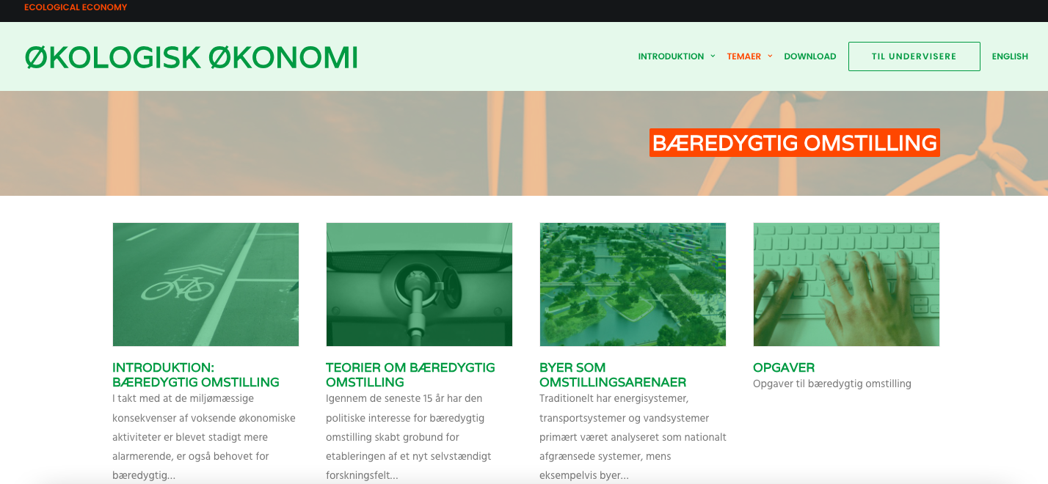
Ecomaundervisning
Hjemmeside udarbejdet af Aalborg Universitet; Inge Røpke, Emil Urhammer, Susse Georg og Jens Stissing Jensen.
Materialet er relevant kernestof for samfundsfag på de gymnasiale uddannelser.
Hjemmesiden er opdelt i temaer, med tilhørende opgaver og nøgleord til centrale begreber.
Er opdelt i tematikkerne; “energigrundlaget”, “det biofysiske perspektiv”, “vækst og miljø”, “drivkræfter og fordeling”, “natursyn og etik”, “politiske beslutninger”, “styring og regulering”, “bæredygtig omstilling”, “cirkulær økonomi”. (1)
Link: https://www.ecomacundervisning.dk/
Screenshot fra: https://www.ecomacundervisning.dk/
Notes:
Link: https://www.ecomacundervisning.dk/

Slide 7
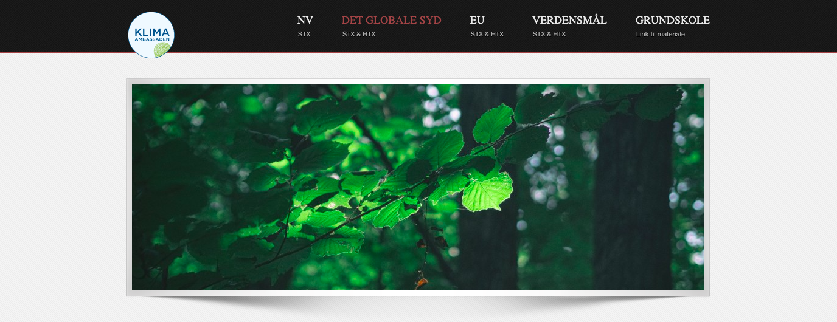
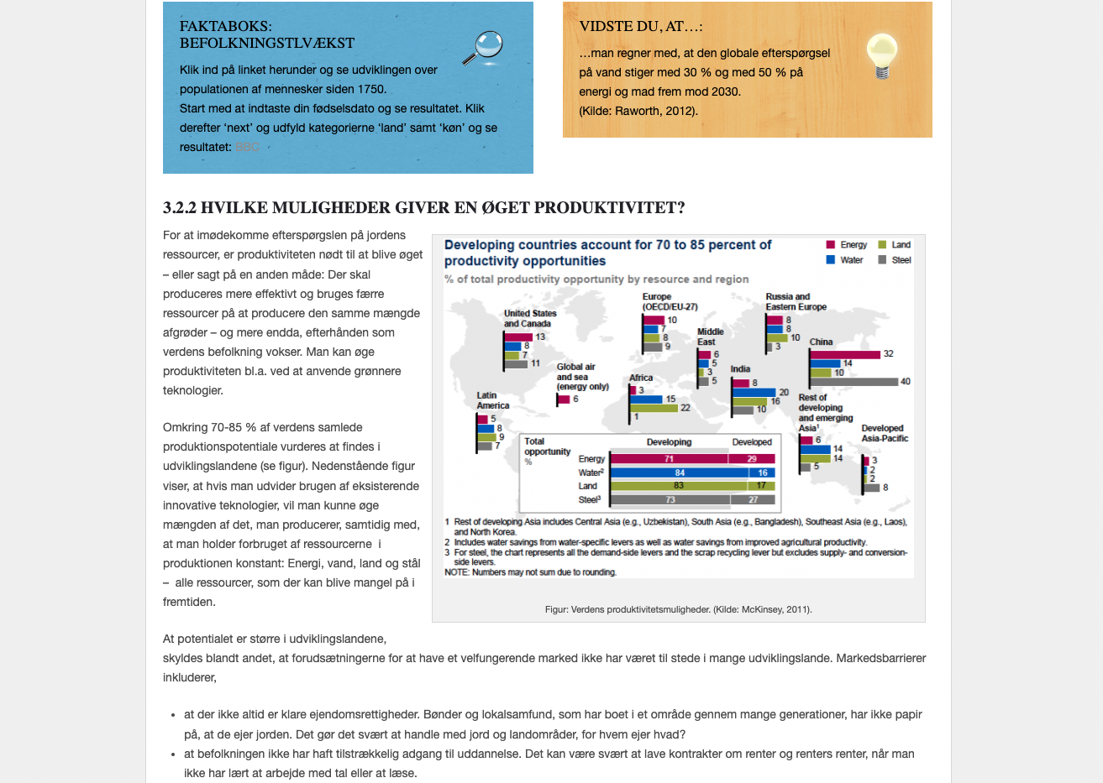
Fremtidens bæredygtige udvikling
Hjemmeside udviklet af tænketanken Concito (klimaambassaden) og DTU (Grøn Vision).
Indeholder øvelser og små videoklip.
Fokus er på klimaudfordringerne og det globale Syd med 3 overordnede kapitler om:
Hvordan de fattigste lande konkret kan blive påvirket af klimaforandringerne.
Hvordan klima diskuteres internationalt på politisk plan
Hvordan udfordringerne potentielt set kan mindskes gennem grønne løsninger.
Screenshot fra: https://sustainable.dk/samfundsfag/gs/3-fremtidens-baeredygtige-udvikling/
Link: https://sustainable.dk/samfundsfag/
Notes:
Link: https://sustainable.dk/samfundsfag/

Slide 8

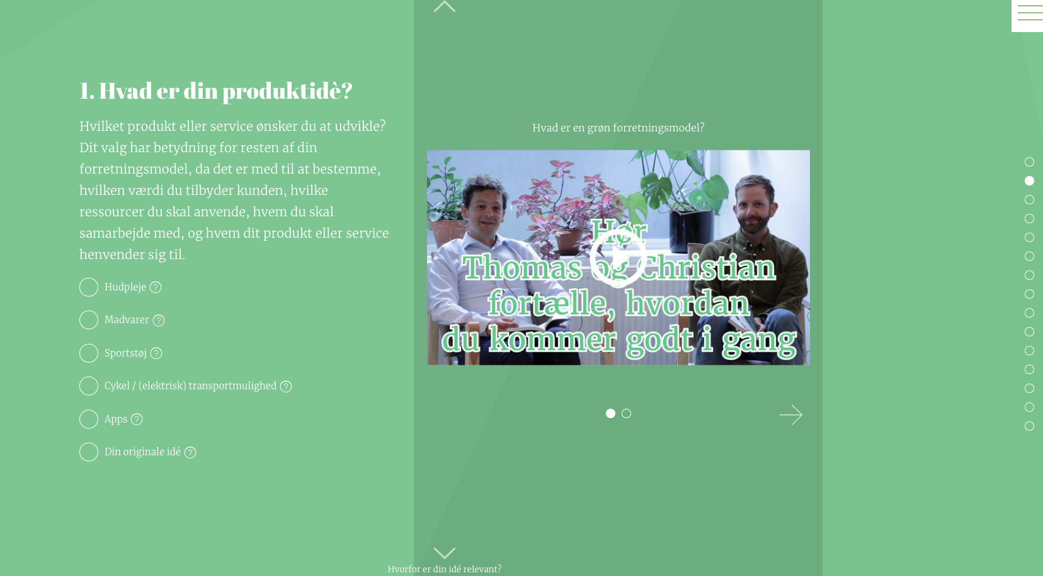
Grøn startup
Hjemmeside udviklet af forlaget Columbus.
Grøn Startup er et digitalt og interaktivt dilemmaspil, hvor elever kan designe deres egen bæredygtige iværksættervirksomhed, og lægger en grøn forretningsplan.
Indeholder små videoklip, interaktive øvelser mm.
Link: https://xn--grnstartup-1cb.dk/formular/groen-startup/
Screenshot fra: https://xn--grnstartup-1cb.dk/formular/groen-startup/
Notes:
Link: https://xn--grnstartup-1cb.dk/formular/groen-startup/

Slide 9
03
Generelle øvelser

Slide 10
Iværksætteri og innovation
1
2
3
4
Find én dansk virksomhed, der er mere end 20 år gammel, der driver ‘grøn’ forretning. Diskuter for og imod om virksomheden lever op til at være en ‘grøn’ virksomhed?
Find én dansk virksomhed, der er max 3 år gammel, som arbejder med en triple bottom line. Beskriv hver af de tre bundlinjer.
Find samtlige danske virksomheder, der er B Corp certificeret. Undersøg hvad der ligger til grund for certificeringen. Find desuden ud af, hvem der er den nyeste?
Interaktiv quiz via fx Kahoot - 20 hurtige spørgsmål fra modulets gennemgang

Slide 11

Inspiration
Hvilken branche inspirerer dig inden for grønt iværksætteri? Hvorfor lige præcis den branche? Og kender du nogle særlige grønne virksomheder i denne branche, der inspirerer dig?
Hvilken grøn iværksætter er du særligt inspireret af, beskriv hvorfor?
Beskriv fordele og ulemper ved at være iværksætter? Hvordan adskiller grønne iværksættere sig fra andre iværksættere?
Billede: https://frberhverv.dk/ivaerksaetteri-i-folkeskolen/

Slide 12
04
Modeller

Slide 13
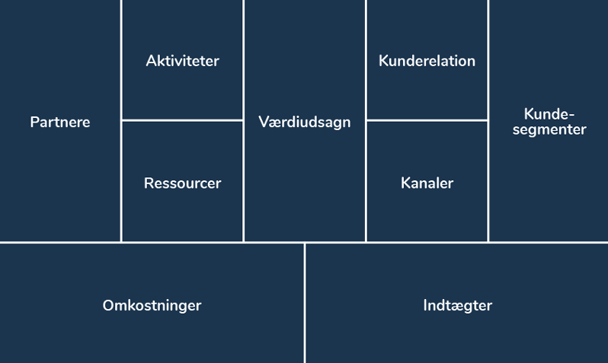
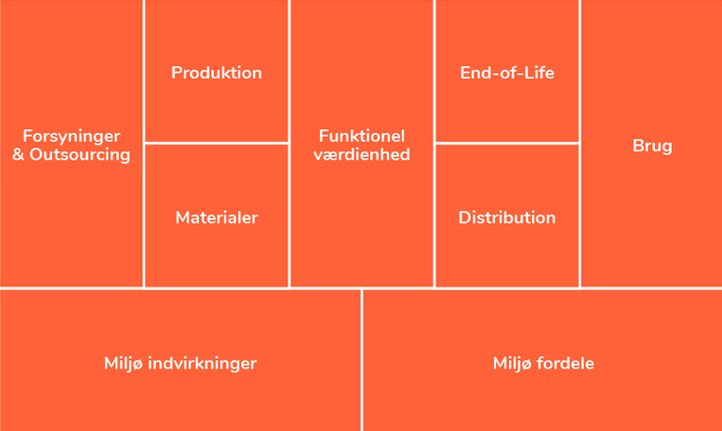
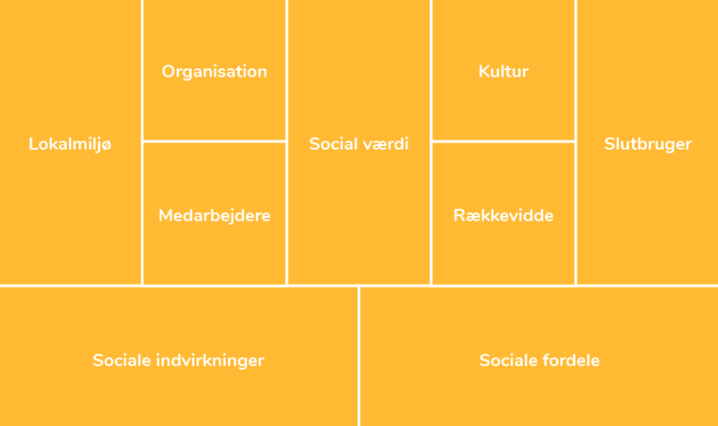
Bæredygtig Forretningsmodel Canvas
DET ØKONOMISKE LAG
En bæredygtig forretningsmodel bygger på den originale Business Model Canvas, men tilføjer et miljømæssigt lag og et socialt lag, som alle tre påvirker hinanden på kryds og tværs.
Det sociale og miljømæssige lag er ikke en negativ pligt, men et område til at skabe innovation og finde nye muligheder. (1)
Modellen er et værktøj til at analysere en virksomheds forretningsmodel
  Få eleverne (i grupper) til at beskrive og forstå en virksomhed, der arbejder med grønt iværksætteri, ud fra brikkerne i de tre modeller
DET MILJØMÆSSIGE LAG
DET SOCIALE LAG
Modeller: https://www.gnistbranding.dk/baeredygtig-forretningsmodel/
Billede: https://www.gnistbranding.dk/baeredygtig-forretningsmodel/
1: https://www.gnistbranding.dk/baeredygtig-forretningsmodel/
Notes:
(1) : https://www.gnistbranding.dk/baeredygtig-forretningsmodel/

Slide 14
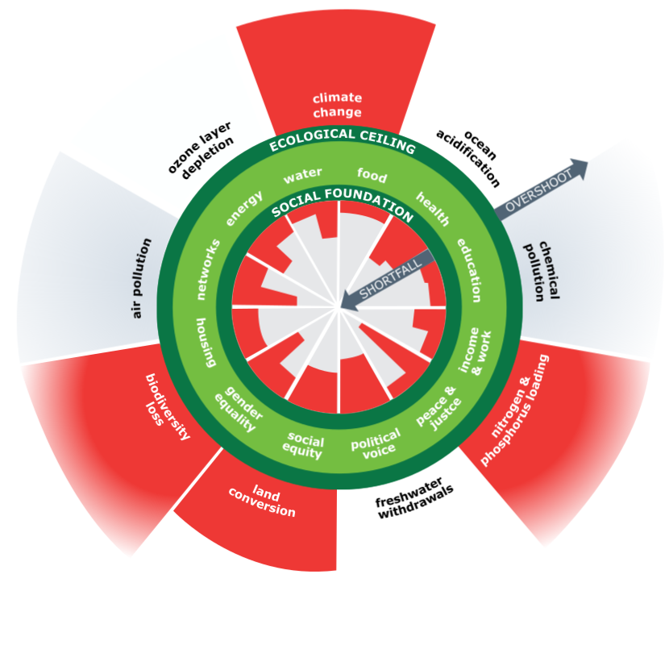
Doughnut økonomi
Undersøg Danmarks præstation i forhold til sociale og planetære grænser. På hvilke områder kan vi rammer vi (ikke) indenfor grænserne?
Hvordan ser det til sammenligning ud i andre lande?
Model: https://www.kateraworth.com/doughnut/
Link til hjemmeside, hvor man kan se data: https://goodlife.leeds.ac.uk/national-snapshots/countries/#Denmark

Slide 15
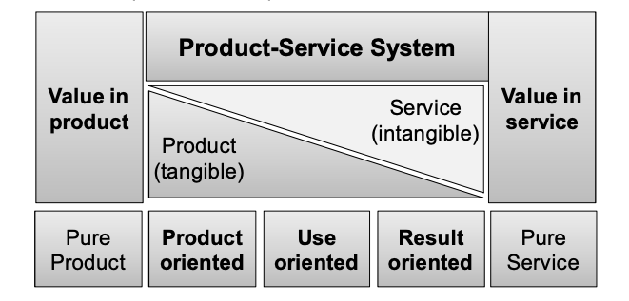
Produkt/service -systemer
Tager udgangspunkt i at virksomheder skal tilbyde produktets funktion og ikke selve produktet.
Ved at bruge en service fremfor et fysisk objekt kan flere behov opfyldes med færre ressourcer.
Dette kræver, at forbrugeren medvirker til at understøtte en mere bæredygtig livsstil – fx ved at købe en service i stedet for et fysisk produkt. (1)
Eleverne kan undersøge og analysere forbrugsmønstre i samfundet, herunder tendenser inden for køb af produkter og tjenester.
1: https://wedocs.unep.org/bitstream/handle/20.500.11822/8072/-The%20Role%20of%20Product%20Service%20Systems%20In%20a%20Sustainable%20Society-20021172.pdf?sequence=2&isAllowed=y
Link: https://www.researchgate.net/publication/226896588_Business_Model_Elements_for_Product-Service_System
Model: https://www.researchgate.net/publication/226896588_Business_Model_Elements_for_Product-Service_System
Notes:
https://www.researchgate.net/publication/226896588_Business_Model_Elements_for_Product-Service_System

Slide 16
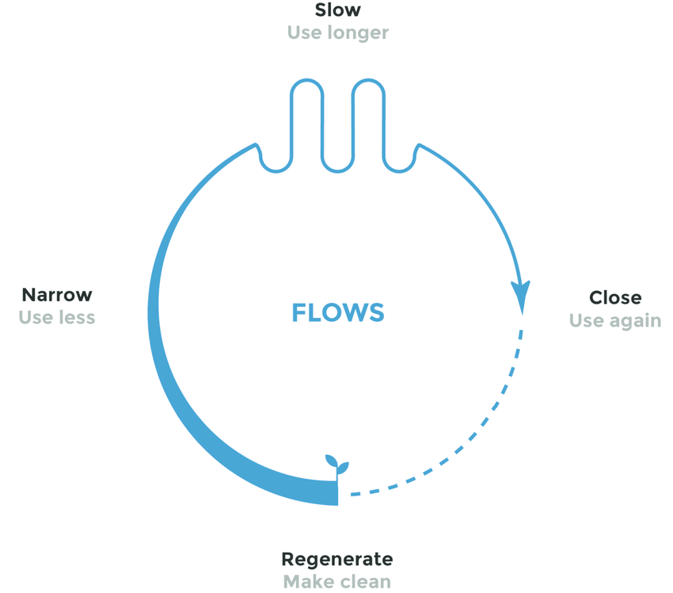
Cirkulær økonomi, og tre designstrategier
Fokuserer på principper for ressourceforvaltning og økosystemadfærd.
Prioriterer en glidende bevægelse af ressourcer, reduktion af forbrugshastighed, lukning af kredsløb, fremme af naturlig regenerering og fokusering af ressourcer på specifikke formål. (1)
Eleverne kan undersøge, hvordan specifikke ressourcer påvirker samfundet på forskellige niveauer - lokalt, nationalt og globalt.
Model: https://www.researchgate.net/figure/A-circular-economy-narrow-slow-close-and-regenerate-material-and-energy-flows_fig1_338286462
1: https://www.tandfonline.com/doi/full/10.1080/21681015.2016.1172124
2: https://www.ds.dk/media/thgp4qni/standardization-for-the-circular-economy.pdf
/
Notes:
https://www.tandfonline.com/doi/full/10.1080/21681015.2016.1172124
https://www.ds.dk/media/thgp4qni/standardization-for-the-circular-economy.pdf

Slide 17
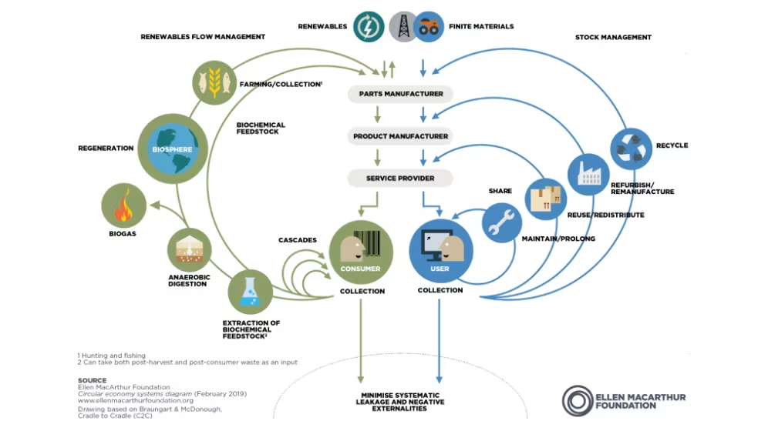
Butterfly-modellen
Øvelse
Inddel elverne i små grupper.
Hver gruppe får udleveret én eller flere virksomheder.
Eleverne skal anvende deres viden om cirkulære forretningsmodeller ved at placere virksomhederne i modellen.
Se evt. slides om Iværksættericases og inspiration for bud på virksomheder, der kan bruges i øvelsen.
Model: https://www.ellenmacarthurfoundation.org/circular-economy-diagram
Link: https://www.ellenmacarthurfoundation.org/circular-economy-diagram

Slide 18
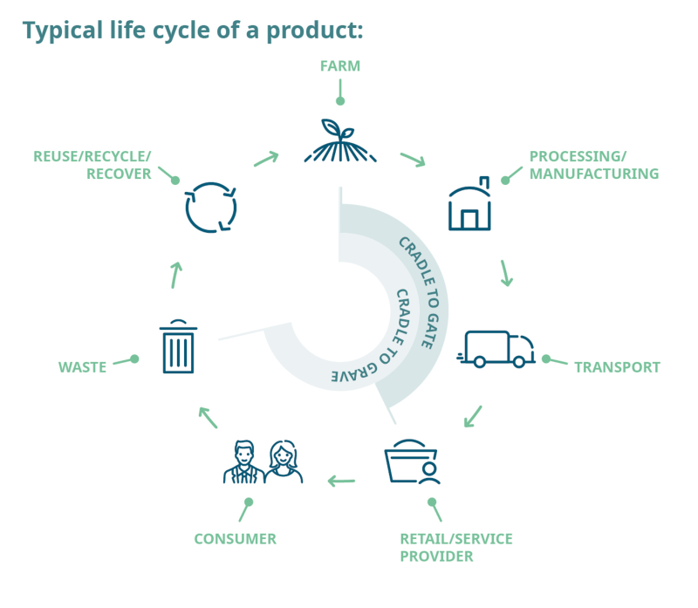
Life Cycle Assessment
En livscyklusvurdering (LCA) er en kvantificering af alle de miljømæssige påvirkninger, der skabes over hele produktets livscykus.
En LCA giver date for flere indikationer ift. miljømæssige udfordringer - fx klimaforandringer, ozonnedbrygning, vandforbrug og landbrug. (1)
I grupper kan eleverne identificerer de miljømæssige påvirkninger, der er forbundet med hver fase af produktets livscyklus – fx CO2-udledninger, vandforbrug og affaldsgenerering.
Link: https://khni.kerry.com/news/what-is-a-life-cycle-assessment-lca/
Model: https://khni.kerry.com/news/what-is-a-life-cycle-assessment-lca/

Slide 19
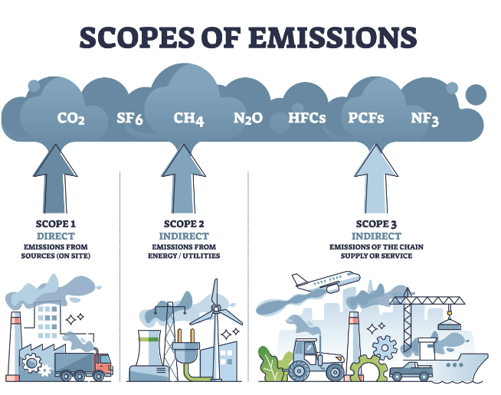
Scopes of emissions
Gennemgå en virksomhed med fokus på Scope 1, 2 og 3 udledninger.
Hvordan kan man reducere disse udledninger med mere effektive processer og teknologier? Hvilke Scope-2 udledninger relaterer sig til virksomheden?
Model: https://www.danskindustri.dk/brancher/di-digital/nyhedsarkiv/nyheder/2022/10/forsta-drivhusgasprotokollen-og-hvordan-du-begynder-at-arbejde-med-scope-3/
Link: https://www.danskindustri.dk/brancher/di-digital/nyhedsarkiv/nyheder/2022/10/forsta-drivhusgasprotokollen-og-hvordan-du-begynder-at-arbejde-med-scope-3/

Slide 20
Afsluttende slide

